Slide 1

DONG DUC COMPANY LIMITED
CÔNG TY TNHH MAY MẶC DONG DUC
VIETNAM PROFESSIONAL APPAREL, SPORTSWEAR & PET SUPPLIES OEM / ODM FACTORY

Slide 2
VERSION 2.0
VIETNAM PROFESSIONAL APPAREL, SPORTSWEAR, BAGS & PET SUPPLIES OEM / ODM FACTORY
同德成衣責任有限公司
CÔNG TY TNHH MAY MẶC DONG DUC | DONG DUC GARMENT CO., LTD.
時尚休閒成衣 • 專業機能運動服飾 • 特色寵物用品 • 一站式跨國製造基地
生產基地
1,600 m²
越南胡志明市順安
核心熟練技工
120 人
三組生產線
最低起訂門檻
MOQ 3500 件
支持多品類靈活混批
大貨交付週期
60天出貨
樣品最快 2 週出樣

Slide 3
TABLE OF CONTENTS
簡報目錄與核心綱要
01
企業概況與戰略定位 | COMPANY OVERVIEW
工廠資質、法定代號、核心規模
02
精益車間與研發打樣 | WORKSHOP & R&D
120 人標準生產線、專業 CAD 製版放碼中心與 2 週出樣承諾
03
三大核心產品體系 | CORE PRODUCT LINES
時尚成衣、機能運動服、特色寵物服飾用品專題呈現與實物圖鑑
04
企業合規與全球合作 | COMPLIANCE & OEM
勞動法規遵從、ESG 社會責任、靈活代工合作模式與即時聯絡資訊

Slide 4
COMPANY OVERVIEW
企業概況 • 根植越南的專業紡織成衣寵物用品製造商
同德成衣責任有限公司 (DONG DUC COMPANY LIMITED)
CÔNG TY TNHH MAY MẶC DONG DUC (Mã số thuế: 3703103886)
同德成衣（DONG DUC）成立於 2023年 ，是經越南政府正式核准設立的紡織代工企業。工廠座落於越南—胡志明市順安，地理位置優越，面輔料供應鏈完備，海陸物流四通八達。
工廠專注於「現代化休閒成衣」、「專業機能運動服飾」、「特色寵物用品」之專業 OEM/ODM 代工製造。以精益生產流水線、嚴苛的國際檢驗流程（AQL 2.5 / 4.0）及完善的勞工權益保障，為全球品牌商提供最具性價比與交付確定性的越南製造解決方案。
法定登記註冊資訊：
• 企業統編 (MST)：3703103886
• 代表人 (Người đại diện)：Mr. DAM BAO QUOC
• 工廠登記地址：59/20 HCM Thuan An Vietnam
• 行業核准代碼：1410 (服裝成衣製造)
廠區佔地規模
資深生產技工
1,600 m²
標準工業廠房，規劃裁床、縫製、整燙與檢針獨立專用車間
120 人
配置標準化生產流水線 ，平均工齡 5 年以上熟練技工
最低起訂門檻
大貨交付週期
MOQ 3500 件/款
親和友善起訂量，全力扶持新銳設計師品牌、新創電商快速測款
60 天出貨
首件樣品確認及物料齊套後 60 天高標準集裝箱封櫃發運

Slide 5
STRATEGIC ADVANTAGES
戰略優勢 • 佈局越南製造，尊享全球貿易關稅紅利
TARIFF ADVANTAGES
LOGISTICS CONNECTIVITY
INDUSTRIAL CLUSTER
SKILLED WORKFORCE
零關稅貿易協定紅利
越南已簽署 EVFTA (歐盟)、CPTPP (太平洋夥伴協定)、RCEP 及多邊自貿協定。成衣、運動服、箱包與寵物紡織品出口至歐洲、日本、加拿大、澳洲享有極具優勢的零關稅或超低關稅待遇，顯著降低買家採購成本。
優越的海空物流樞紐
廠區鄰近胡志明市核心深水港（蓋梅港 Cai Mep 及吉萊港 Cat Lai），每週具備直航北美美西（14-16天）與歐洲快線；距離隆城國際機場便利，提供高時效樣品空運與急單快遞。
成熟豐富的產業聚落
越南南部聚集了亞洲領先的織造、印染、機能面料、五金拉鍊、織帶及包材配套產業鏈。面輔料採購齊套速度快，供應鏈抗風險能力強，能即時滿足多樣化面料研發與配件採購需求。
紅利充沛的工藝人力
越南勞動力結構年輕、心細手巧，在服裝精細車縫、四針六線無縫拼縫上具備優良傳統，工人生產穩定性極高。人均生產效率高且工資具競爭力，能持續為品牌方提供穩定高質量的代工保障。

Slide 6
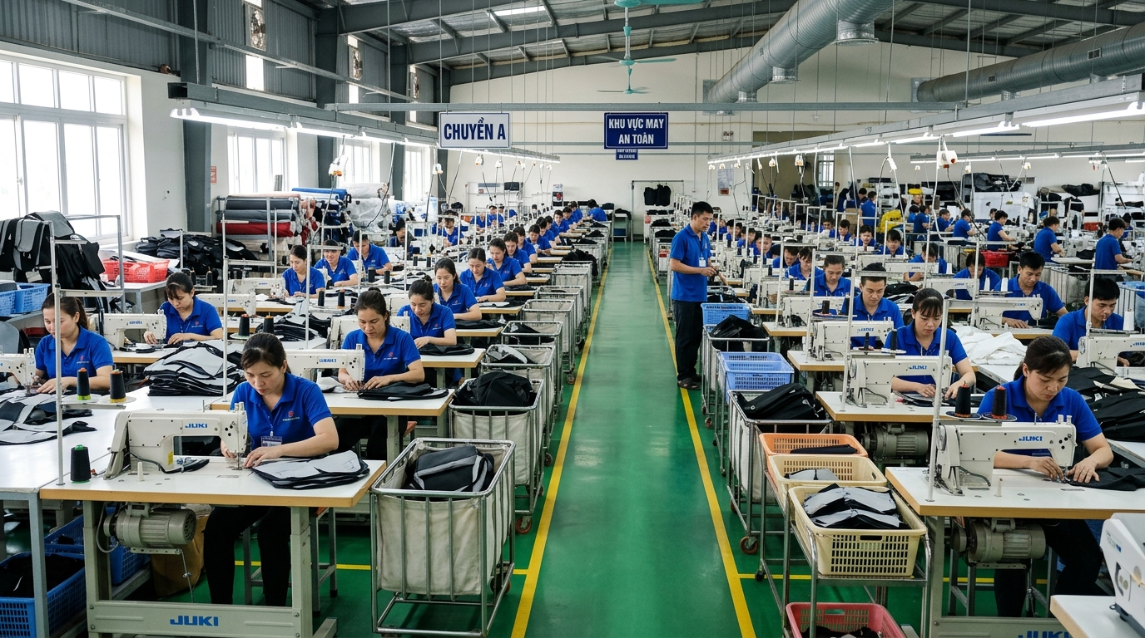
LEAN SEWING WORKSHOP
生產現場流水線實景
標準化車縫流水線
✔ 標準化車縫產線
廠區配置 標準化車縫流水線，針對成衣、運動服與寵物用品多部位進行模組化分工。
✔ 120名資深熟練技工
現場作業人員平均具備 5 年以上針車經驗，技術熟練，專注於立體拼縫、四針六線無痕拼縫。
✔ 現代化車間與現場 5S
明亮節能 LED 工業照明、定置物料移動推車、安全防護罩與通暢消防走道，營造高效安全的作業環境。
✔ 首件封樣簽名認可制
每批次生產前，現場技術組長與品檢員必須依據客戶確認樣進行首件封樣簽字，確保大貨工藝與樣板 100% 一致。
📷 越南胡志明市工廠車間實景 • 標準化精益車縫流水線
配備高速平車、四針六線無縫拼縫機 • 現場定置物料移動推車與通暢消防走道

Slide 7
R&D PATTERN MAKING & RAPID SAMPLING
研發打樣 • 專業 CAD 製版放碼與 2 週快速出樣服務
版型研發與 CAD 製版放碼實力
敏捷打樣服務承諾與商務條款
◆ Tech Pack 工程拆解與精準還原
接受海外客戶提供之設計手稿、PDF 工藝單或實物原樣。工程師深度拆解用料規格、車縫線跡、尺寸公差與五金細節。
◆ 成衣/運動/寵物專用 CAD 製版
全流程數位化版型建檔與自動放碼（Grading），支援 XS 至 5XL 全尺碼精準擴縮，放碼公差嚴格控制於毫米級以內。
◆ 成熟供應鏈面輔料精準尋源
依托越南南部完善產業鏈，7天內精準匹配對應紗支、克重、色光之面料與定制拉鍊扣具，高效推進打樣進度。
◆ 產前黃金樣 (PPS) 封板規範
量產前提供 1:1 產前標準樣，包含所有主標、洗水標、吊牌及包裝輔料，經客戶正式簽樣認可後方可排產大貨。
✔ 2 週 (14天) 快速交付確認樣
工廠特設獨立打樣師傅打版小組，不佔用大貨流水線排期，確保在收齊物料後 14 天內完成首件樣品製作。
✔ 1-2 次細節版型免費微調支援
收到首件樣品後，提供 1 至 2 次尺寸微調或工藝細節優化服務，確保穿著版型、耐用度與外觀完全符合品牌預期。
✔ 樣品費下單全額抵扣政策
落實誠信合作方針，凡後續簽訂大貨合同（符合最低 MOQ 3500 件），前期所收樣品打樣費將全額抵扣大貨貨款。
✔ DHL / FedEx 全球門到門直寄
打樣完成後經 QC 檢驗合格，立即安排國際航空快遞門到門直發，最快 3-4 個工作天送達全球客戶設計總部。
⚡ 交付週期
14 天 (2 週) 出樣
獨立打樣打版小組
📐 版型公差
CAD 放碼 ±1mm
支持全尺碼高精度擴縮
💰 樣品政策
大貨下單全額抵扣
MOQ 3500 件享免打樣費
🤝 技術對接
多語系工程支援
中 / 越 / 英文無障礙溝通

Slide 8
PRODUCT PORTFOLIO OVERVIEW
產品體系總覽 • 成衣、運動服與寵物用品三大核心製造範疇
01 • 時尚休閒成衣
APPAREL & CASUAL
針織與梭織日常服飾：
• 重磅連帽衛衣 (Hoodies)
• 翻領休閒 POLO 衫 (Polos)
• 多口袋工裝長短褲 (Pants)
• 輕量休閒夾克外套 (Jackets)
• 女裝洋裝與居家休閒服
02 • 專業機能運動服
SPORTS & ACTIVEWEAR
高彈排汗與運動機能裝備：
• 吸濕排汗速乾 T 恤 (Tees)
• 健身瑜伽壓縮服 (Activewear)
• 戶外跑步防風外套 (Jackets)
• 籃球足球訓練球衣 (Jerseys)
• 運動高彈壓力褲 (Leggings)
03 • 特色寵物用品
PET APPAREL & GEAR
毛孩專屬機能服與出行裝備：
• 寵物連帽衛衣與睡衣 (Apparel)
• 專業術後防護服 (Recovery)
• 減壓防爆衝胸背帶 (Harness)
• 高強度防勒牽引繩 (Leashes)
• 車載防污座墊與睡眠窩墊
⚡ 月產能：5-7 萬件
⚡ 月產能：3-5 萬件
⚡ 月產能：5-7 萬件/套
第 9 頁專題 ➔
第 10 頁專題 ➔
第 11 頁專題 ➔

Slide 9
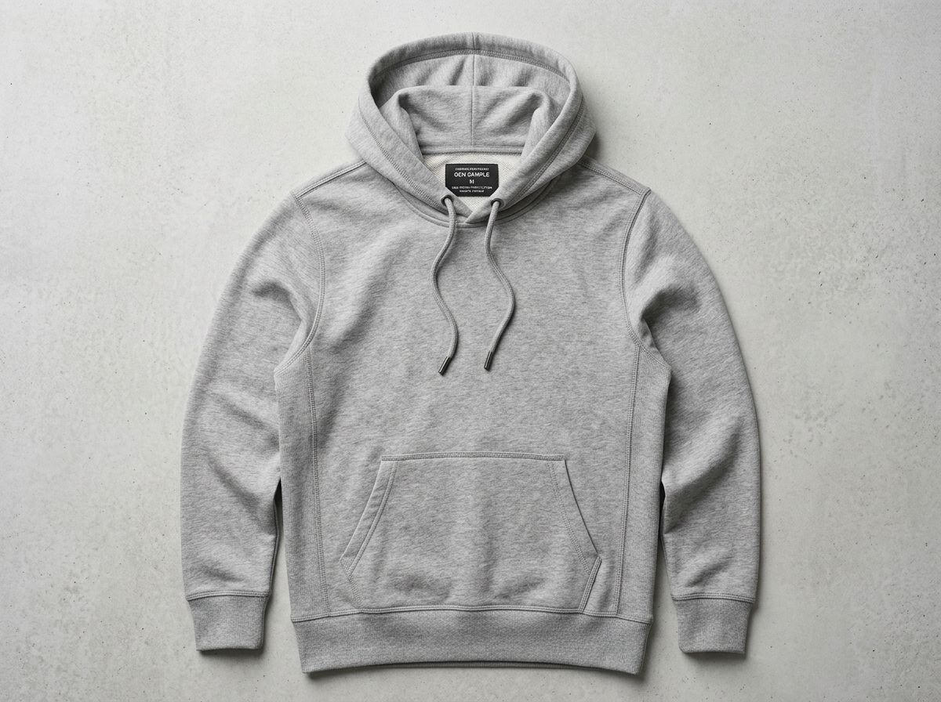
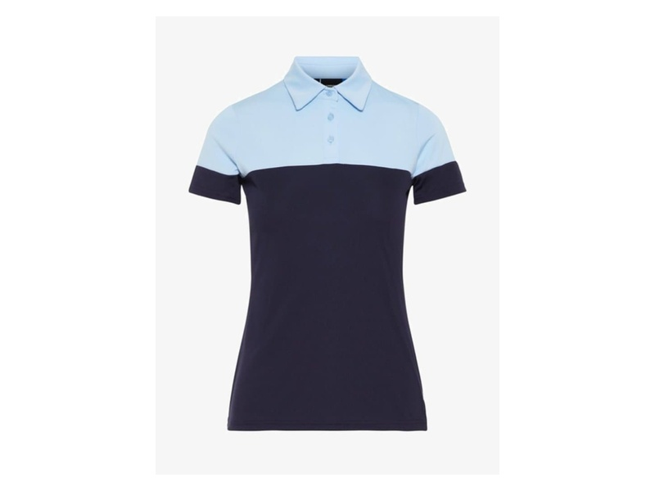
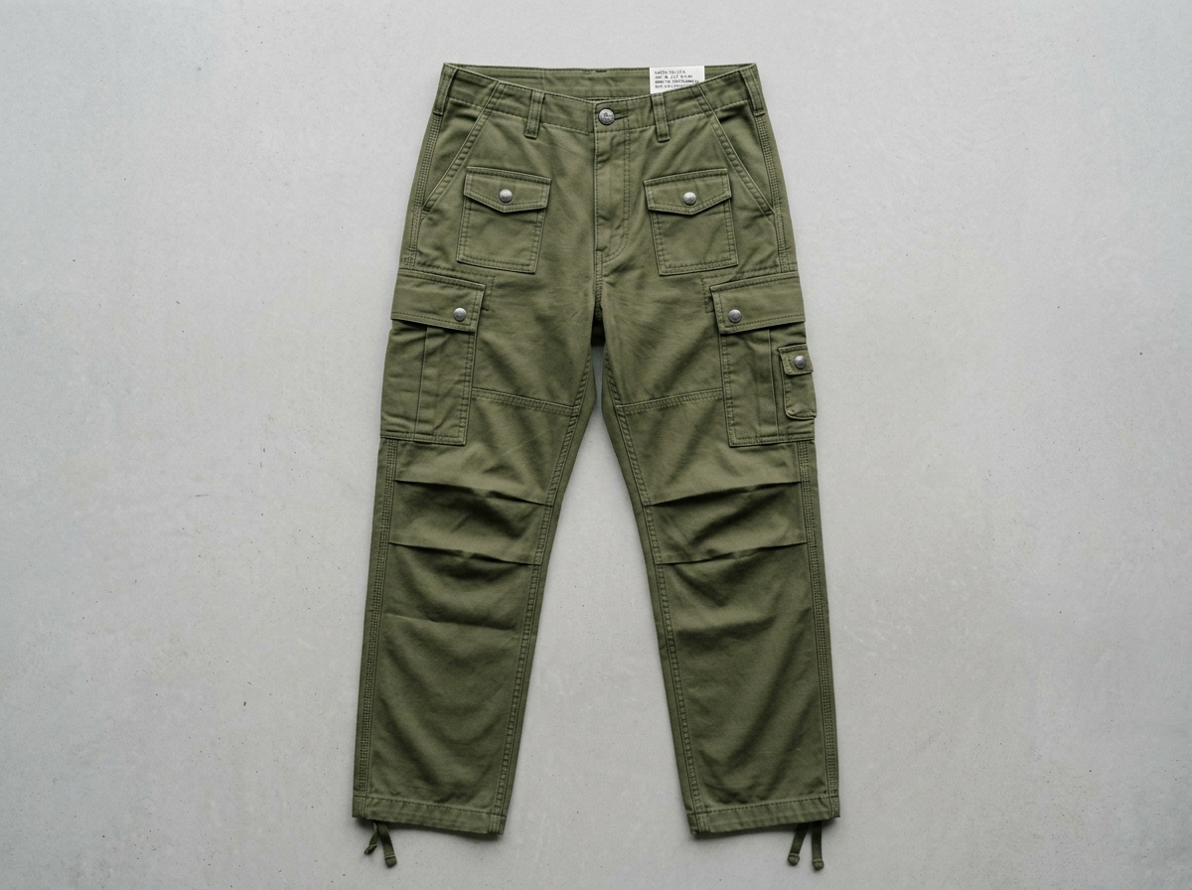
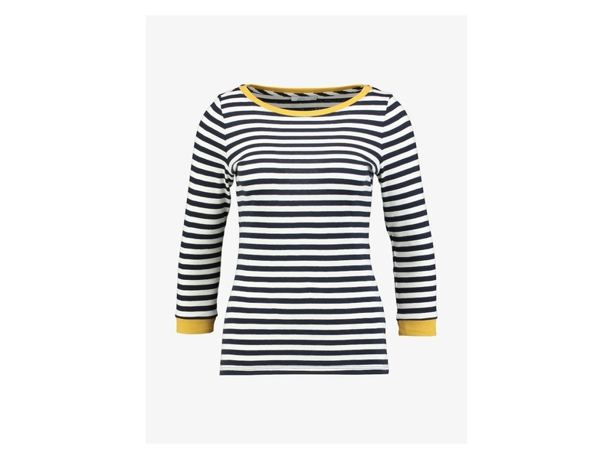
APPAREL & CASUAL WEAR MANUFACTURING
產品專題 1 • 時尚與休閒成衣全品類製造能力 (展開原貌展示)
重磅休閒衛衣 & 連帽衫
精梳棉翻領 POLO 衫
成衣全貌實物展開實拍展示 (Unfolded Gallery)
經典連帽衛衣 (Hoodies)、圓領套頭衫
• 面料：320g-450g 法式棉毛圈布、防起球抓絨保暖布
• 工藝：雙層立體連帽、袋鼠兜雙針加固、高彈加厚羅紋下擺
• 特色：潮流落肩版型、立體發泡印花與精緻毛巾繡
商務休閒短袖 POLO 衫、高密珠地棉
• 面料：100% 精梳棉珠地布 (200g-240g)、吸濕透氣長絨棉
• 工藝：羅紋領口雙針防變形、樹脂天然貝殼扣、下擺開叉加固
• 特色：挺括抗皺免燙，水洗縮率嚴格控制 < 3%
重磅連帽衛衣 (Hoodie)
拼接翻領 POLO (Polo)
休閒長褲 & 工裝褲系列
經典純棉條紋長袖 T 恤
慢跑衛褲、休閒五分短褲、工裝長褲
• 面料：純棉斜紋布、防撕裂格子布 (Ripstop)、高彈梭織布
• 工藝：多口袋立體剪裁、金屬氣眼抽繩、膝蓋活動折褶
• 特色：耐磨加固縫線、舒適彈力腰圍、立體防摩擦褲襠
法式條紋海魂衫、經典圓領打底長袖
• 面料：100% 精梳長絨棉針織 (220g-260g)、環保活性色織
• 工藝：對條對格對稱精密車縫、領口內嵌防變形織帶、雙針密拷包邊
• 特色：親膚透氣柔軟，耐洗不變形不縮水，多色條紋定制支援
機能多袋工裝褲 (Pants)
純棉條紋長袖 T (Striped Tee)
月均產能 : 50,000 - 70,000 件 │ 起訂門檻 : MOQ 3500 件起訂 (支持多色多碼) │ 打樣週期 : 2 週 (14 天) 快速出樣 │ 大貨交期 : 60 天 標準交付保障 │ 品質標準 : 100% 檢針全檢 / AQL 2.5 終檢

Slide 10
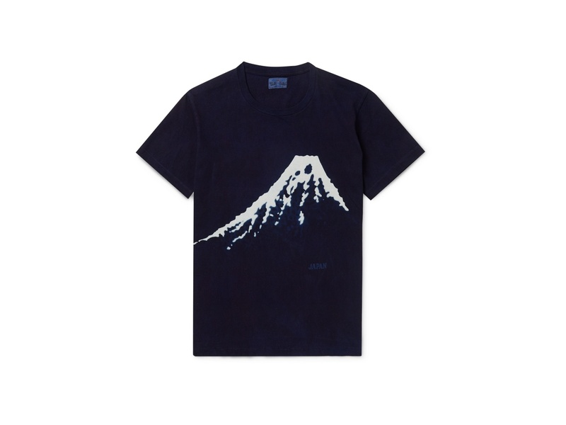
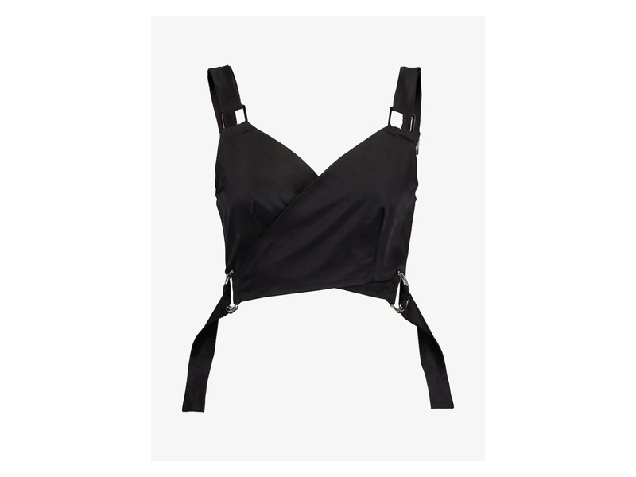
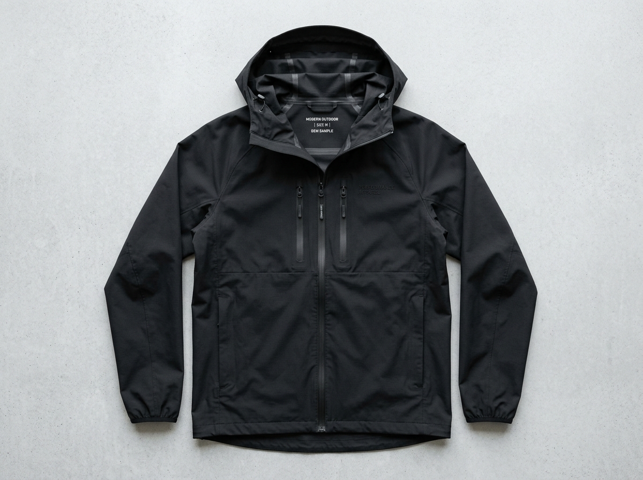
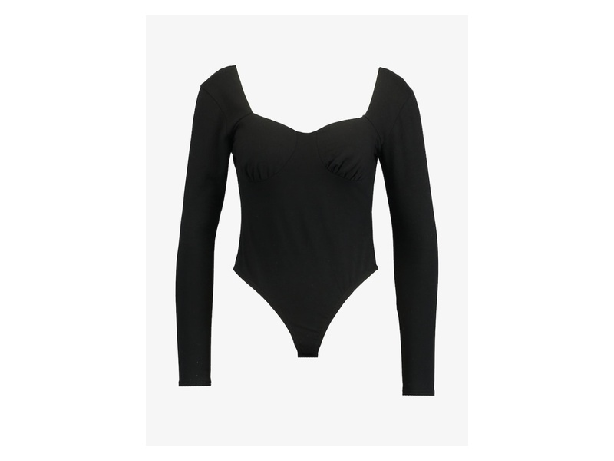
SPORTSWEAR & ACTIVEWEAR MANUFACTURING
產品專題 2 • 專業機能運動服飾與戶外體育裝備製造
吸濕排汗速乾 T 恤 & 訓練服
健身瑜伽高彈機能套裝
運動機能樣品實物實拍展示 (Activewear Gallery)
跑步訓練 T 恤、馬拉松速乾衣、排汗運動背心
• 面料：高密鳥眼網眼布 (130g-180g)、CoolMax 涼感滌綸纖維
• 工藝：四針六線無骨無感平縫拼接、腋下微孔雷射沖孔透氣導流
• 特色：排汗擴散速率 > 0.4cm/s，迅速導汗速乾，拒絕黏身黏汗
瑜伽健身背心 (Bra)、高腰提臀壓力褲 (Leggings)
• 面料：80% 錦綸 + 20% 高彈氨綸雙面磨毛裸感布 (220g-280g)
• 工藝：高彈力拉伸包邊、Y 型人體工學工字背、防卷邊寬腰封
• 特色：回彈率 > 95%，強大包裹塑形，無尷尬線、深蹲不透
排汗運動速乾 T 恤 (Athletic Tee)
健身瑜伽機能背心 (Yoga Top)
戶外跑步防風防潑水風衣
四向高彈無縫壓縮長袖訓練服
輕量跑步皮膚衣、夜跑反光防風夾克外套
• 面料：20D 超輕抗撕裂尼龍、DWR 環保無氟持久防潑水塗層
• 工藝：熱壓膠防水封條拉鍊、腋下彈力透氣網布、360° 高亮反光印花
• 特色：整件重量僅 120g，可極致折疊收納入掌心口袋，防風抗微雨
跑步打底壓縮衣、健身塑形長袖訓練服、運動排汗衛衣
• 面料：85% 滌綸 + 15% 彈性氨綸四向彈力磨毛布 (220g-260g)
• 工藝：無骨四針六線平縫拼接、人體工學分區加壓支撐、拇指扣防風袖口
• 特色：強效貼身包覆肌肉減少乳酸堆積，運動自如無束縛感
戶外跑步防風夾克 (Running Jacket)
高彈壓縮長袖訓練服 (Compression)
月均產能 : 30,000 - 50,000 件 │ 起訂門檻 : MOQ 3500 件起訂 (支持多色多碼) │ 專用設備 : 四針六線無縫拼縫機 / 熱壓膠封條機 │ 色牢標準 : 耐汗漬色牢度 ≥ 4 級 (AATCC 標準) │ 大貨交期 : 60 天 標準大貨週期

Slide 11
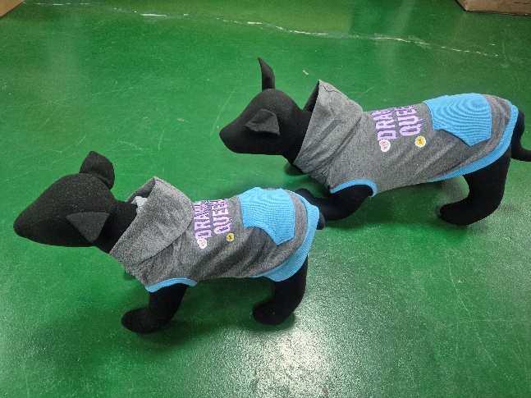
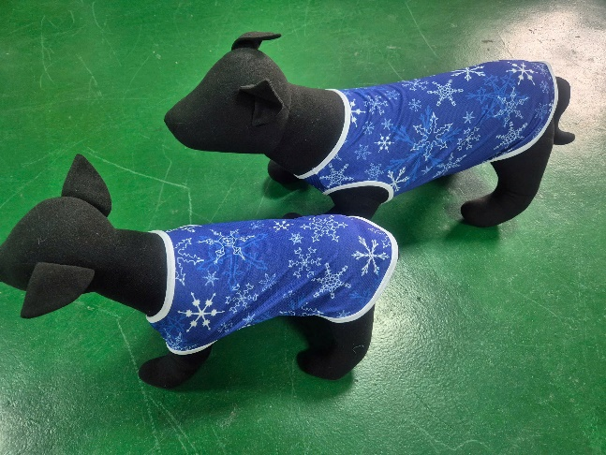
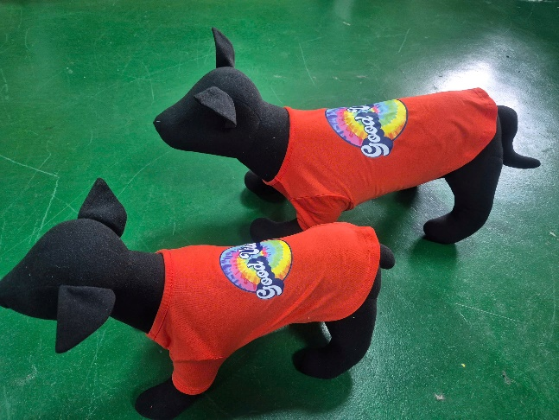
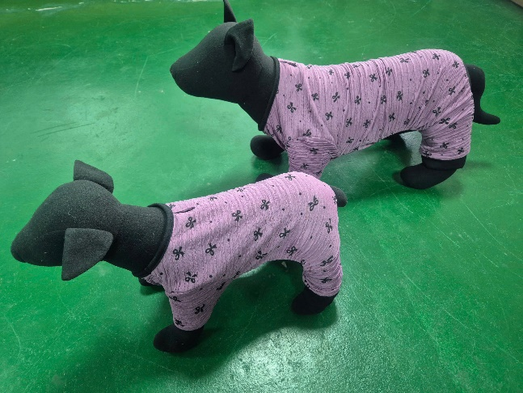
PET APPAREL & PET SUPPLIES MANUFACTURING
產品專題 3 • 寵物服飾與生活出行用品專業製造
寵物四季潮流服飾 (Pet Fashion)
專業醫療防護與功能服 (Medical)
寵物服飾樣品實物實拍展示 (Pet Gallery)
全棉連帽衛衣 (Hoodies)、透氣吸濕背心、保暖針織毛衣、居家四腳睡衣
• 身形工學裁剪，腹部防尿弧形開孔，後領預留牽引繩穿孔
• 魔鬼氈/按扣快穿快脫設計，親膚不勒頸、不卡毛
醫療級寵物術後防護服 (Recovery Suit)、戶外全包防風雨衣
• 術後防舔舐傷口，全面替代傳統伊麗莎白圈，大幅緩解寵物術後焦慮
• 戶外雨衣配置 360 度高亮反光條，確保夜間出行安全
抽繩連帽衛衣 (Hoodie)
涼爽透氣背心 (Tank)
防爆衝胸背帶與牽引繩 (Gear)
寵物出行包袋與睡墊 (Beds & Bags)
人體工學減壓胸背帶 (Harnesses)、多功能反光牽引繩 (Leashes)
• 高密耐磨尼龍織帶 + 減壓透氣三明治網眼，防掙脫四點受力調節
• 鋅合金高抗拉 D 扣（抗拉力 > 50kg）、軍規 POM 防脫插扣
便攜透氣寵物出行雙肩/單肩包、車載防污安全座墊、可拆洗防水窩墊
• 出行包三面透氣網窗，內置安全防逃脫掛扣；窩墊採用耐抓防咬面料
• 支持四季雙面用（一面絨毛保暖、一面牛津布透氣）
趣味彩印純棉 T (T-Shirt)
居家四腳睡衣 (Pajama)
月均產能 : 50,000 - 70,000 件/套 │ 起訂門檻 : MOQ 3500 件起訂 │ 安全標準 : 100% 輸送帶檢針全檢 │ 環保無毒 : 環保活性染料 / 嬰童級安全標準 │ 大貨交期 : 60 天 標準大貨週期

Slide 12
MANUFACTURING PROCESS & SHOPFLOOR SOP
精益生產 • 一站式標準化製造工藝與管控全流程
STEP 01 • 樣品開發與PPS
Tech Pack放碼 / 2週出樣
STEP 02 • IQC 來料檢驗
鬆布24h / 縮水與色牢度
STEP 03 • CAD 精密裁剪
排料利用率>88% / 防混號
STEP 04 • 雙流水線車縫
CHUYỀN A&B / 首件封板
STEP 05 • 蒸汽整燙全檢
立體除皺 / 尺寸與淨線率
STEP 06 • 100%檢針出海
Fe 0.8mm / 60天集港發運
RAW MATERIAL & IQC
CAD MARKING & CUTTING
LINES A & B SEWING SOP
IRONING, METAL DETECT & PACK
一、原材料入庫與 IQC 檢驗
1. 面料靜置鬆布：所有針織面料入庫後必須開卷靜置 24 小時消除織造張力，防止裁剪後縮水變形。
2. 理化性能測試：測試縮水率（標準 < 3%）、水洗與摩擦色牢度（標準 ≥ 4 級）及匹色色差（四級以上）。
3. 輔料全檢驗收：拉鍊經 1,000 次往復拉合測試、五金無毒電鍍無鎳測試、高密扣具拉力測試。
二、數位 CAD 排版與精密裁剪
1. 數位精準排料：使用專業打版系統排料，面料利用率維持 88%-92%，優化裁剪用料成本。
2. 裁片分色分包標識：嚴格執行分床次、分層號、分部位打菲（標籤），嚴格杜絕不同批次色差混裝。
三、精益車縫工藝
1. 產線分工模組化：配置專業高速平車、四針六線無縫拼縫機、套結機與雙針車。
2. 首件簽樣確認：開工前組長與品檢員比對確認樣封版簽字，大貨首件尺寸線跡 100% 複核認可後方可動工。
3. 巡檢與過程管控 (IPQC)：品檢員每 2 小時流動巡檢，隨機抽查針距密碼（成衣 10-12 針/吋）、受力點打棗。
四、蒸汽整燙、檢針與標準包裝
1. 工業蒸汽立體整燙：高溫壓燙定型，消除皺褶與線跡緊繃感。
2. 100% 輸送帶檢針防線：所有成品裝箱前必須 100% 通過金屬檢針機（探測靈敏度 Fe ≥ 0.8mm，非鐵 ≥ 1.2mm）。
3. AQL 2.5 封箱入庫：依照國際標準執行出貨前終檢（FQC）。
⚡ 大貨交期
60 天出貨
物料齊套後精準交付
📦 起訂標準
MOQ 3500 件/款
支持多色多碼組合
🛡️ 檢針安全
100% 輸送帶全檢
Fe 0.8mm 無斷針保證
📋 終檢規範
AQL 2.5 / 4.0
國際權威驗貨抽檢

Slide 13
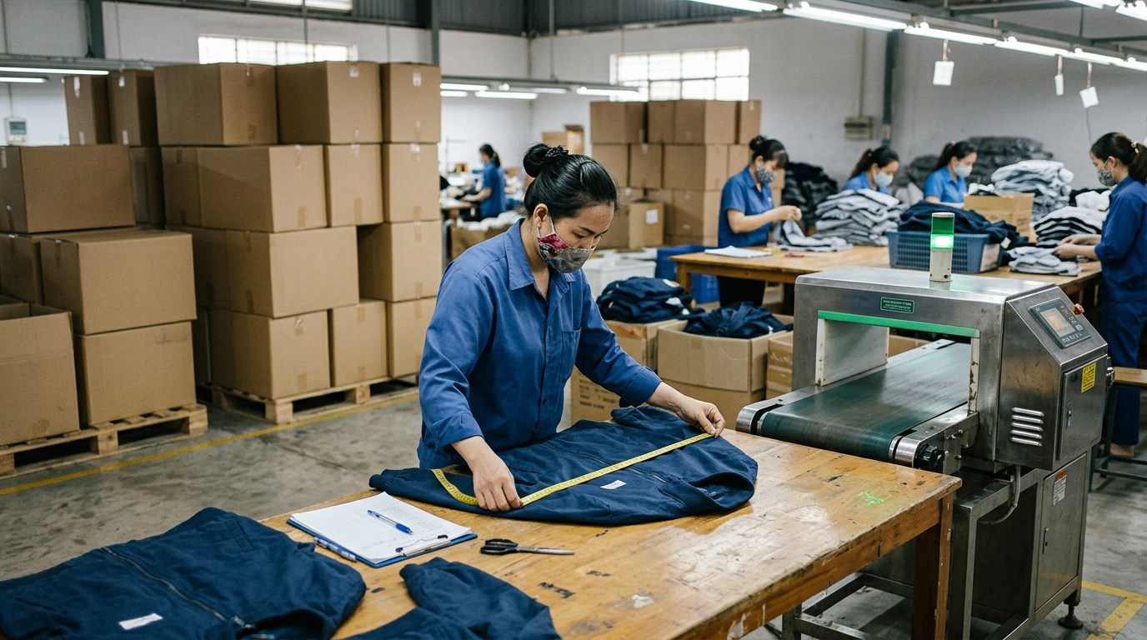
QUALITY CONTROL & NEEDLE DETECTION
品質管控 • 國際 AQL 2.5 / 4.0 驗貨標準與 100% 檢針實景
四階品質管控體系與金屬檢針防線
🛡️ IQC 來料檢驗
布匹 100% 檢驗色差、克重、水洗縮水率及紗支密度；拉鍊與金屬扣具經高強度抗拉與無毒環保測試。
🛡️ IPQC 車間過程巡檢
每條產線配備巡檢品管，定時抽檢車縫針距密度、雙針止口寬度、包邊對稱度及受力套結牢固度。
🛡️ FQC 成品 100% 全檢
下線成衣與箱包逐件修剪線頭、高溫蒸汽除皺定型，全方位核對成品規格尺寸與客戶工藝單（Tech Pack）。
🛡️ 100% 輸送帶式檢針全檢
所有出口成衣、運動服與寵物服裝，裝箱前必須 100% 通過高靈敏度通道式金屬檢針機，徹底消除斷針與銳利金屬異物安全隱患。
🛡️ 越南胡志明市工廠品質檢驗與 100% 輸送帶檢針工作台實景
嚴格落實 AQL 2.5 國際終檢標準 • Fe ≥ 0.8mm 高靈敏度通道式金屬檢針全檢

Slide 14
COMPLIANCE & ESG COMMITMENT
企業合規 • 嚴格落實越南勞動法規與全球買家 ESG 社會責任
合法用工與人權保障 | LABOR & HUMAN RIGHTS
健康安全與職業防護 | HEALTH & WORKPLACE SAFETY
• 嚴格遵從越南《勞動法》，100% 全員簽署正式勞動合同。
• 嚴格禁止僱用童工及任何形式之強迫勞動，落實反就業歧視。
• 全員依法繳納社會保險、醫療保險與失業保險（三保覆蓋率 100%）。
• 依法保障法定工時與加班限制，超額加班費全額核算發放。
• 定期舉辦消防疏散演練與車間急救培訓，滅火設備與消防栓維護完好。
• 裁床配備不銹鋼防割鋼絲手套，車縫針車加裝透明安全護指擋板。
• 車間採光充沛，配置空氣通風換氣設施。
• 每年由具備資質之醫療機構為全體員工提供專業職業健康體檢。
環境保護與永續生產 | ENVIRONMENTAL SUSTAINABILITY
商業誠信與反腐敗承諾 | BUSINESS INTEGRITY & ETHICS
• 廠區全方位落實綠色節能生產理念，引進高能效低功耗伺服電機。
• 裁床餘料分類收集，委託合法專業環保回收機構進行資源再生利用。
• 採用環保無毒可降解包材、再生紙箱與無鄰苯二甲酸酯透明膠袋。
• 全力支援客戶推廣 GRS 全球回收標準面料與有機棉 (GOTS) 採購。
• 恪守最高標準的商業道德規範，嚴禁任何形式之商業賄賂與回扣。
• 嚴格保護海外品牌客戶的設計專利、商標、Tech Pack 圖稿與商業秘密。
• 建立供應鏈全透明追溯機制，確保所有面輔料源頭清晰合規合法。
• 支持全球第三方權威機構（如 SGS, Intertek, TÜV）受託進廠驗廠審核。

Slide 15
COOPERATION MODES
合作模式 • 靈活多樣的全球商務合作代工方案
OEM 原廠委託代工 | ORIGINAL EQUIPMENT MFG
ODM 原始設計製造 | ORIGINAL DESIGN MFG
【適合成熟品牌與連鎖零售商】
• 客戶提供：完整設計圖稿、Tech Pack 規格單、色卡標準與樣板。
• 工廠負責：面輔料全球精準尋源、CAD 放碼、全流程量產與檢驗出口。
• 核心優勢：完全還原品牌設計理念，享受越南低關稅與極致成本效益。
【適合新銳品牌、跨境電商及渠道商】
• 客戶提供：目標受眾定位、風格意向、目標售價與功能需求。
• 工廠負責：版型企劃、結構改良、面料推薦、快速打樣與規模化生產。
• 核心優勢：大幅縮短產品研發上市週期，降低前期設計成本與研發試錯風險。
CMT 純加工製造模式 | CUT, MAKE & TRIM
FOB / CIF 國際貿易條款 | FOB / CIF / DDP LOGISTICS
【適合具備指定面料體系的跨國買家】
• 客戶提供：指定主料、外購輔料與商標吊牌直接發運至胡志明市工廠。
• 工廠負責：物料入庫點驗、CAD 精密排料、車縫組裝、整燙與出口包裝。
• 核心優勢：客戶全權掌控面料源頭品質與採購成本，工廠專注精湛車縫工藝。
【適合全球各主流港口靈活交貨】
• 離岸交貨 (FOB)：集裝箱送交胡志明市核心深水港（蓋梅港 / 吉萊港）。
• 到岸交貨 (CIF / DDP)：對接全球頂級海運空運貨代，提供一站式清關物流服務。
• 結算方式：支持信用證 (L/C)、電匯 (T/T) 等多種國際安全結算方式。

Slide 16
CONTACT & BUSINESS INQUIRIES
誠摯邀請全球買家與品牌夥伴洽談合作
同德成衣責任有限公司
CÔNG TY TNHH MAY MẶC DONG DUC
• 企業統編 (MST)：
3703103886
• 商務經理 (Manager)：
Mr.DAM BAO QUOC
• 商務聯絡電話：
(+84) 0902691314
• 官方專屬郵箱：
congtymay.dongduc@gmail.com
• 工廠生產基地：
59/20 HCM Thuan An Việtnam
• 周邊深水海港：
胡志明市蓋梅國際深水港 (Cai Mep Port) / 吉萊港 (Cat Lai Port)
立即啟動您的越南製造專案
➔ 步驟 1：發送需求與工藝單 (Tech Pack)
將您的設計手稿、尺寸表或參考原樣發送至官方郵箱，我們將於 24 小時內為您提供精準報價與技術反饋。
➔ 步驟 2：打樣製作與產前封樣 (PPS)
落實 2 週 (14 天) 快速樣品製作週期，樣品經快遞送達確認，大貨下單（滿 MOQ 3500 件）打樣費全額返還。
➔ 步驟 3：精益大貨排產與 60 天交付
物料齊套後 60 天內完成大貨精益車縫流水線生產、AQL 2.5 終檢及 100% 金屬檢針，安全準時封櫃發運出海。
➔ 實地考察與驗廠接待安排
熱忱歡迎全球客商親臨越南胡志明市工廠實地考察與技術交流。我們提供胡志明市國際機場專車接送與全天候行程接待。

